Slide 1

WebApp Personal Library / Storage
week3

Slide 2

Week 3 สร้าง backend/database
- เลือกใช้ภาษา javascript เริ่มเขียน backend สำหรับ web app โดยใช้ library “ React “ ในการ render
- ทดลอง mongodb และ firebase

Slide 3
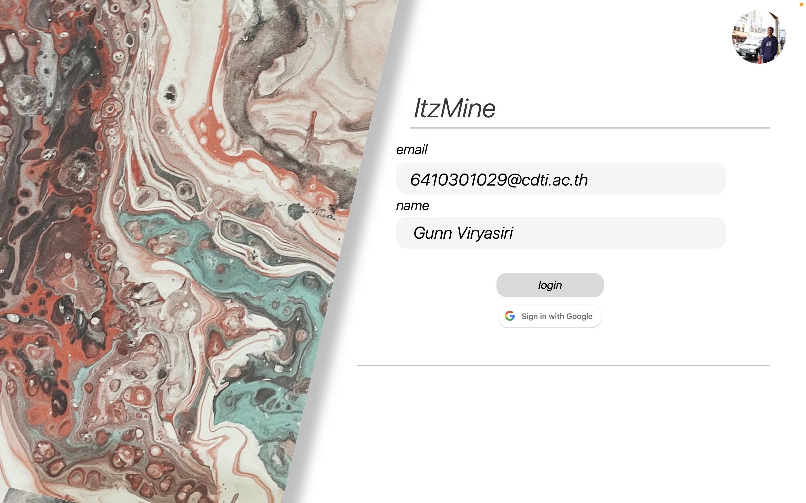
ศึกษาและทำหน้า ล็อกอินหลักของแอพด้วย “firebase”
- เลือกใช้วิธีที่แตกต่างจากเดิม คือ login ผ่าน google
เนื่องจาก มีการเรียกใช้ และ ดึงข้อมูล รวมถึงรูปภาพได้ทันที
- เนื่องจากการใช้วิธีในการล็อกอิน แตกต่างจากเดิมที Ui เดิมที่ได้ออกแบบไว้จึงถูกนำมาประยุกต์ใช้ ปรับปรุงเล็กน้อย

Slide 4
ทดลองชมได้เลยครับ

Slide 5
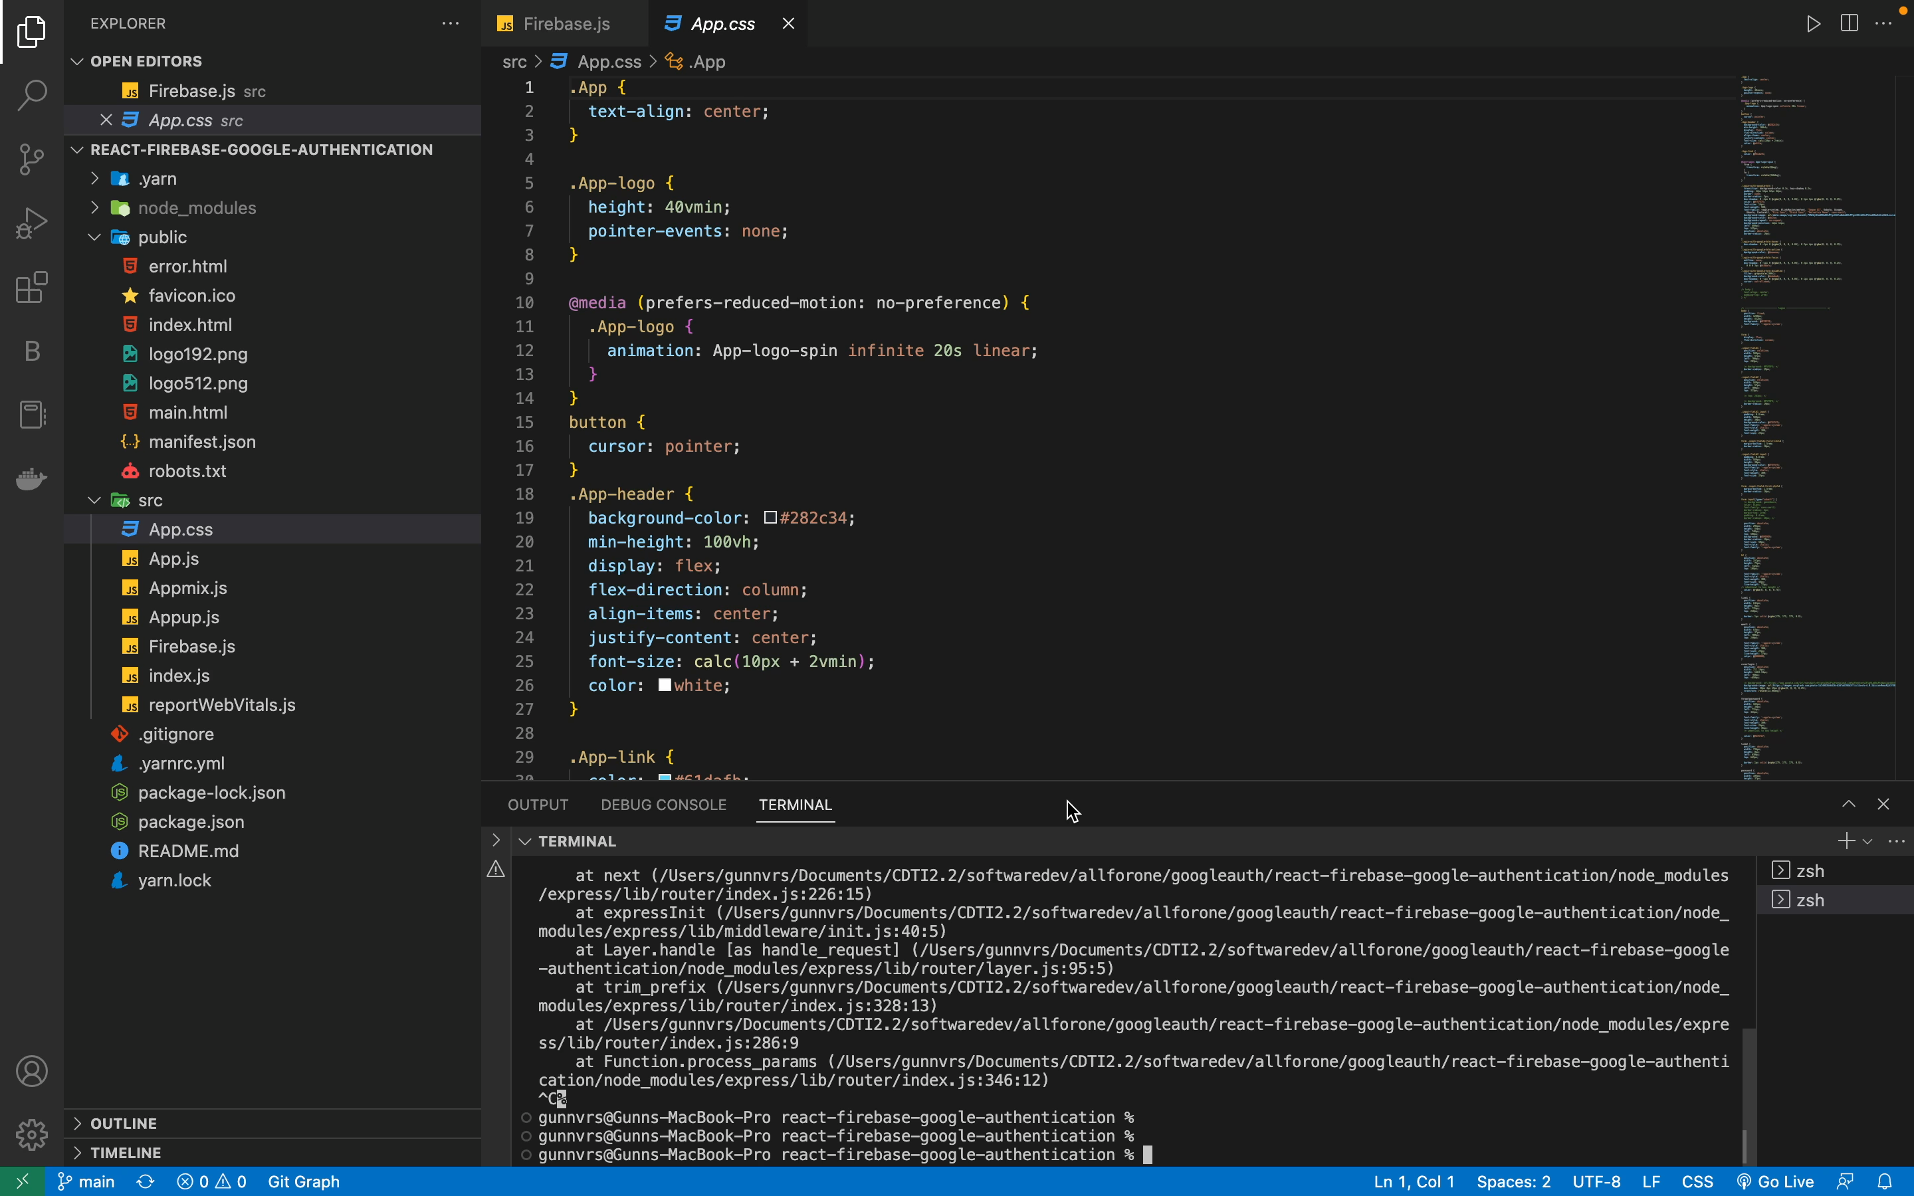
ระบบ login

Slide 6
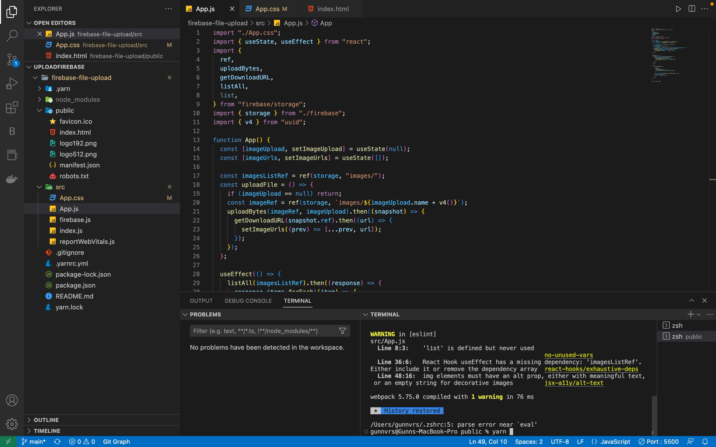
ระบบ เพิ่มรูป

Slide 7
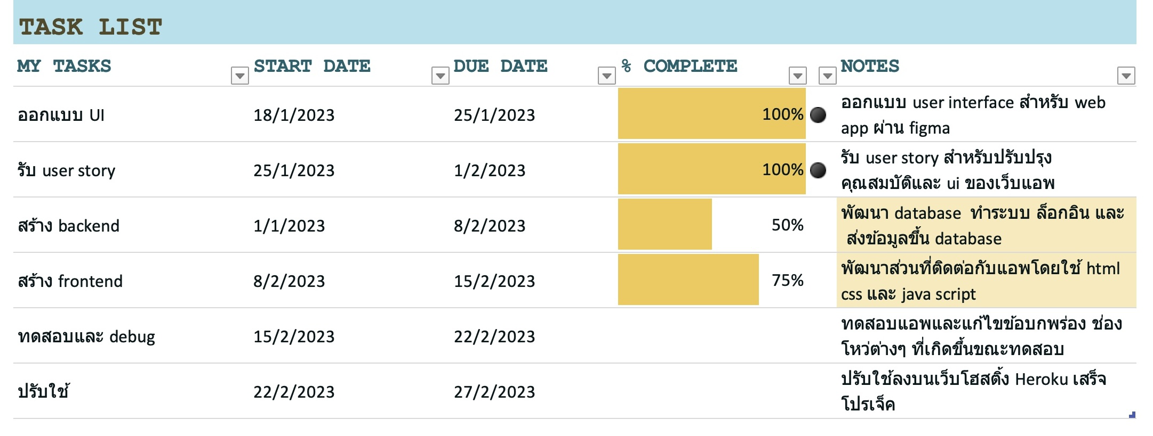
ความคืบหน้า => backend , fontend

Slide 8
ในส่วนของอาทิตย์หน้าจะปรับแต่งส่วน backend ในเรื่อง -ระบบล็อกอิน -ระบบเพิ่มรูป database

Slide 9
THANKS FOR TODAY

